Slide 1


Команда:
Проект:
Разработка конструкции датчика давления для систем контроля и управления энергетических систем

Slide 2
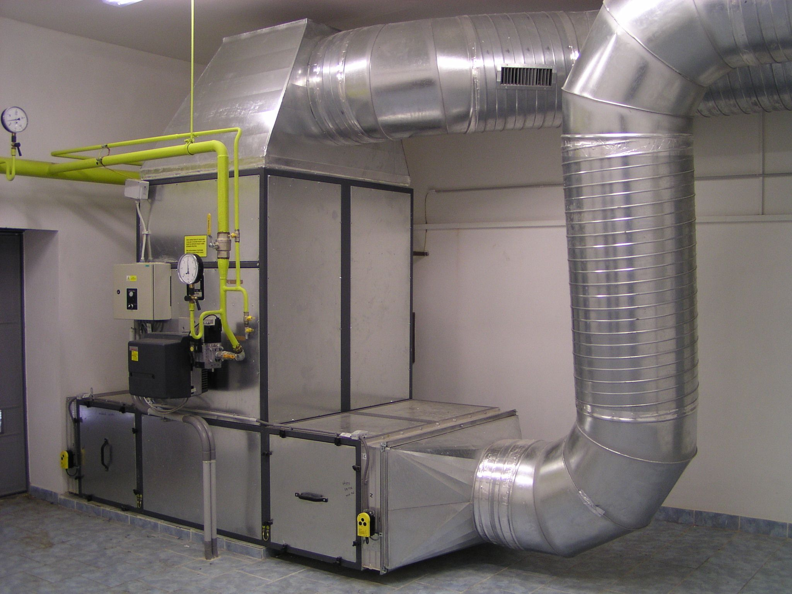
ПРОБЛЕМА
В системах подачи воздуха и вентиляции для обеспечения экономичности, поддержания микроклимата внутри помещений необходимы датчики давления воздуха, с помощью которых косвенно определяется расход и, таким образом, регулируется работа этих систем. Технические характеристики представленных на рынке моделей датчиков не вполне удовлетворяют потребителей данного вида продуктов.

Slide 3
ПРОДУКТ
Продукт предназначен для измерения расхода косвенным методом (измерение давления) в системах подачи воздуха и вентиляции. Продукт встраивается в систему с помощью соответствующих интерфейсов.
Экология
Экономия
Встраиваемость
ЦЕННОСТНОЕ ПРЕДЛОЖЕНИЕ
В отличие от предложений конкурентов, предлагаемый продукт имеет большее количество каналов измерения давления и передачи данных, что позволит снизить себестоимость систем подачи воздуха и сделать применение прибора более универсальным.

Slide 4
РЫНОК
Стоимость датчиков в общей стоимости энергетической установки составляет до 10%
Рынок датчиков для энергетических систем в РФ составляет 1 млрд. рублей
ОВЕН
Вентикс
Ровен
HK instruments
Большее количество каналов измерения расхода
Большее количество и разнообразие интерфейсов связи
Ниже себестоимость при прочих равных условиях
Объем рынка
Конкуренты
Конкурентные преимущества

Slide 5
ТЕКУЩИЕ РЕЗУЛЬТАТЫ
Была разработана техническая документация, были закуплены необходимые комплектующие для изготовления опытного образца. Также был разработан цифровой макет платы датчика, по которой будет изготовлен опытный образец

Slide 6
БИЗНЕС-
МОДЕЛЬ
Машиностроение, строительство, энергетика
Канал сбыта: участие в профильных выставках, прямые продажи, продажи через фирмы, занимающиеся поставкой оборудования
Основные доходы:
Реализация продукта
Компании, занимающиеся разработкой и монтажом систем подачи воздуха, вентиляции.

